Slide 1


Control Auditable de Transporte

Slide 2

Sistema de control electrónico auditable de transporte, responsable por los monitoreos de trajectos, guías, conductores responsables y status. Solución que alerta automaticamente cualquiera irregularidad en tiempo real.

Slide 3

MOTIVOS
Entradas ilegales de productos y animales de otros países.
Falta de certificación sanitaria.

Slide 4
MOTIVOS
Perdida de animales
Animales que cruzan la frontera libremente
Contrabando de animales
Libre circulación de productos y subproductos de origen animal

Slide 5

SOLUCIÓN JC
Desarrollado por JC Union, el CONAT (Control Auditable de Transporte) es una solución de alta tecnología aplicada para todo los controles de procedimientos de transporte.

Slide 6
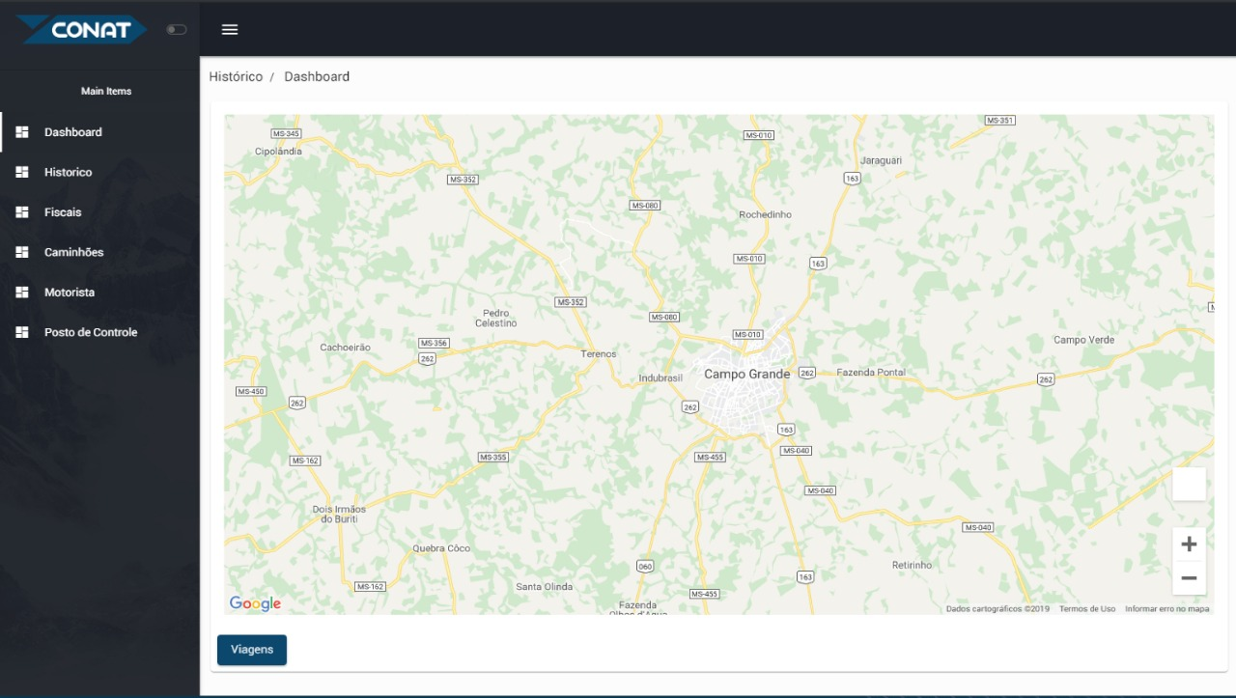
SISTEMA DE GESTIÓN
Sistema responsable para los registros de vehículos autorizados, conductores, puestos de control y rutas de acceso. El mismo permite acomapñar los procesos realizados en campo y posibles alertas que necesiten fiscalización

Slide 7

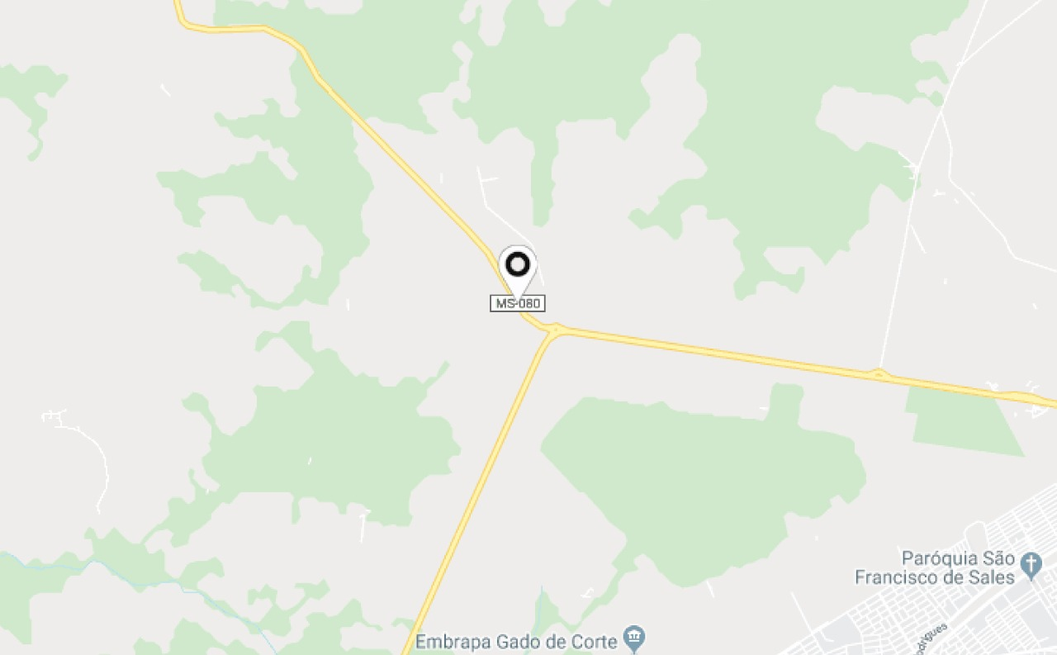
IDENTIFICACIÓN VEHICULAR
Después del registro, es generada una orden de servicio para la instalación del kit vehicular.
Equipo responsable por la gestión del transporte y envío de los datos para la central (Coordenadas, Guías y datos del conductor).

Slide 8
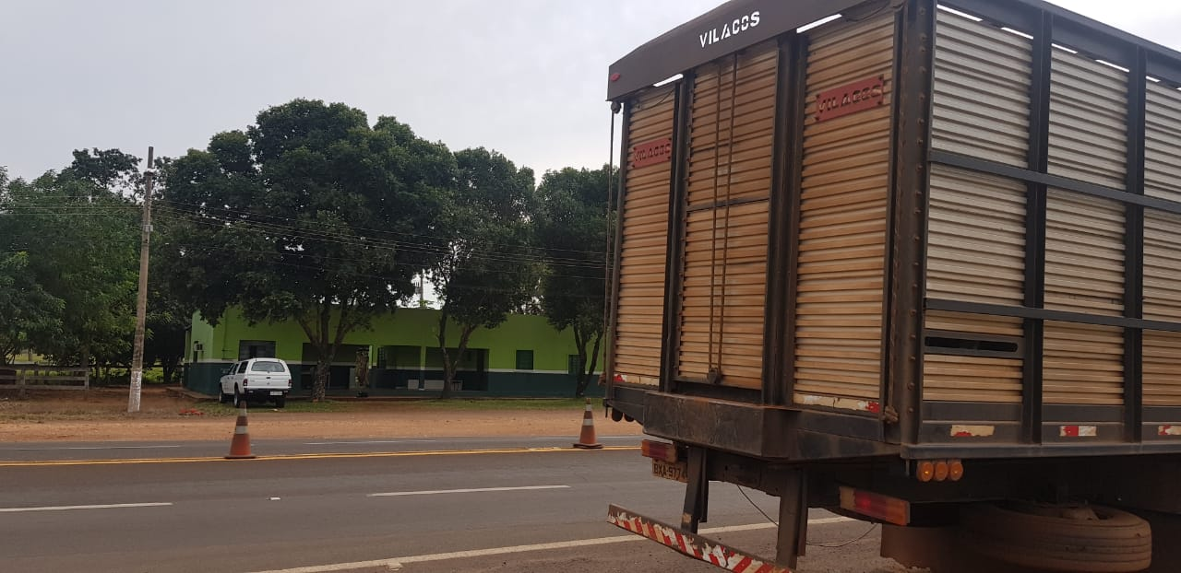
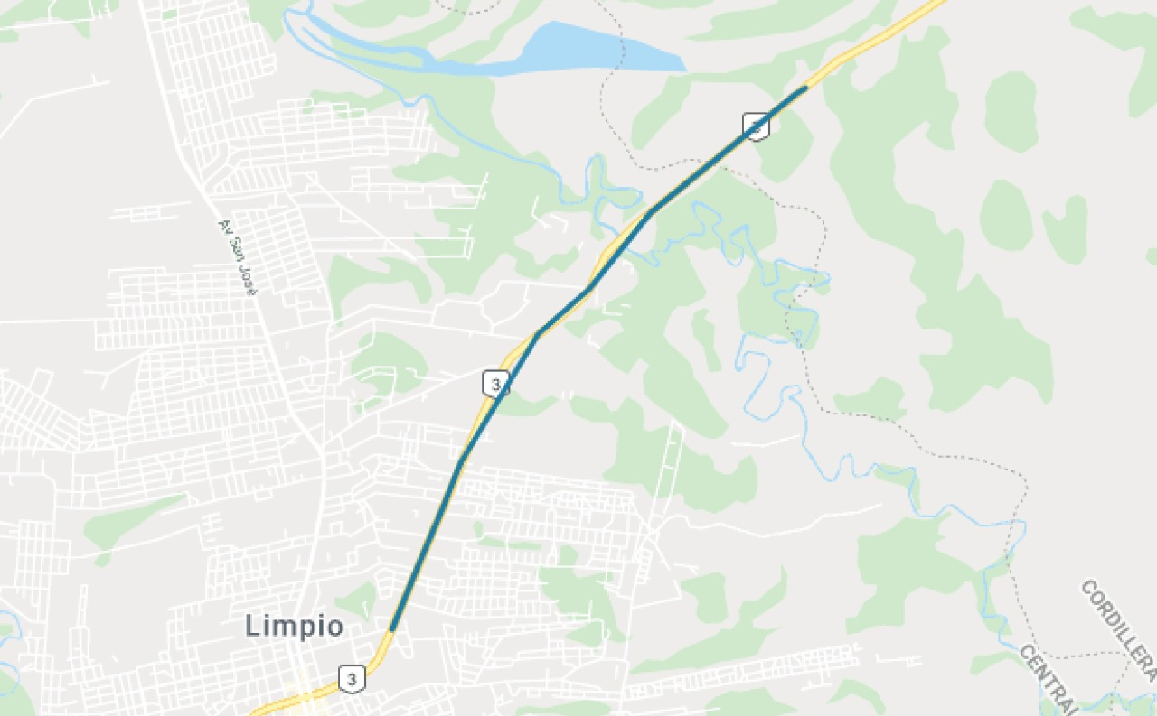

PUESTO DE CONTROL
Los Puestos de control serán registrados y habilitados en el sistema en el momento de la instalación de la antena.
El ouesto de control de pasaje será diferenciado por el módulo de captura de informaciones autenticando los vehículos en sistema

Slide 9

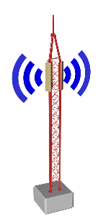

TELECOMUNICACIÓN PRÓPIA
Antenas instaladas en puntos estratégicos, generando una red própia de comunicación. Poseen un sistema de localización.

Slide 10
LOCALES DE INSTALACIÓN
PEAJE
PUESTO FISCAL
PUESTO DE CONTROL
PUESTOS DE POLICIA RODOVIÁRIA
PERÍMETROS URBANOS
ZONAS DETERMINADAS
Registro en sistema de los datos referentes al transporte. Ej. Localización, identificación del vehiculo / conductor, tipo de embarque y status de fiscalización.

Slide 11
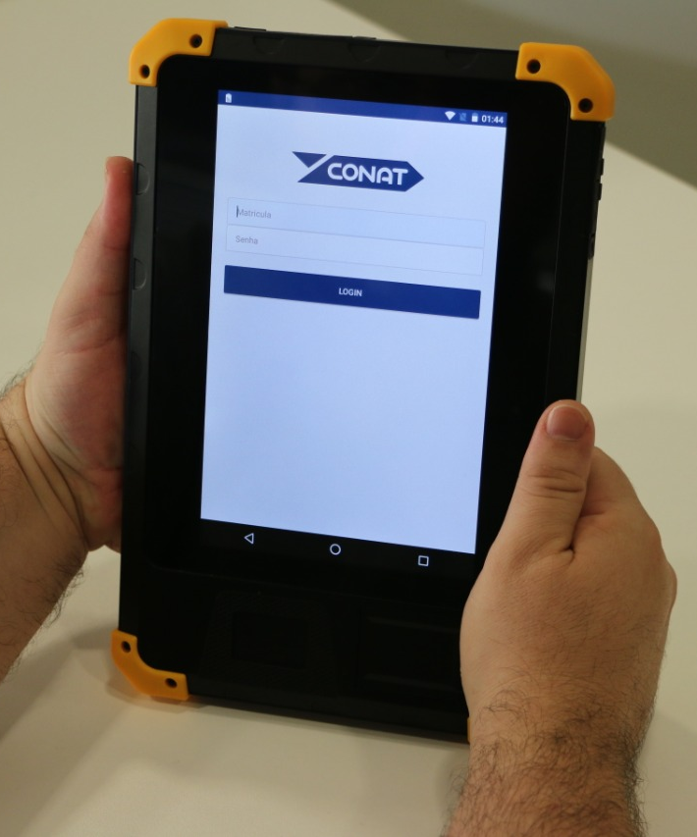
SOLUÇÃO JC
DISPOSITIVO MÓVIL
EN todos los puestos de control, serán instalado un POS para captura de los datos del transporte, como: tipo de mercaderia, datos del conductor, identificación electrónica del vehículo, fecha y hora y otras informações gerenciales conforme la necesidad de la agencia responsable.

Slide 12

IMPRESORA
Impresora térmica para emisión de certificado de transporte.
Bluetooth
Autonomia de 50 mts de papel
Protección contra corrosivos y UV
Resistente a la exposición del clima

Slide 13
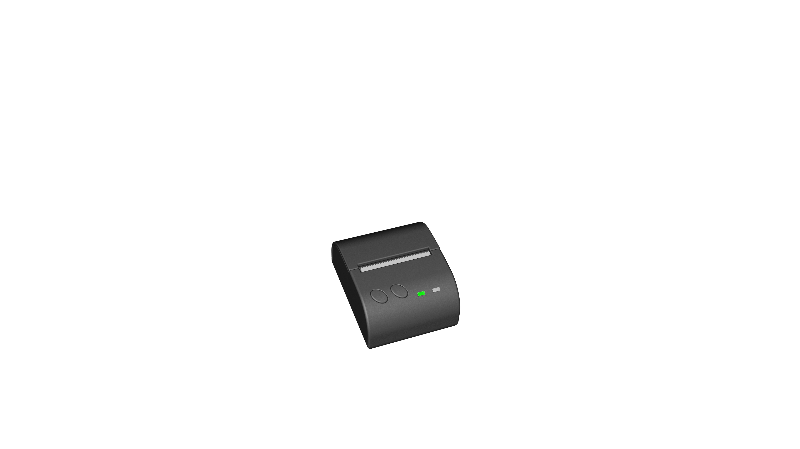
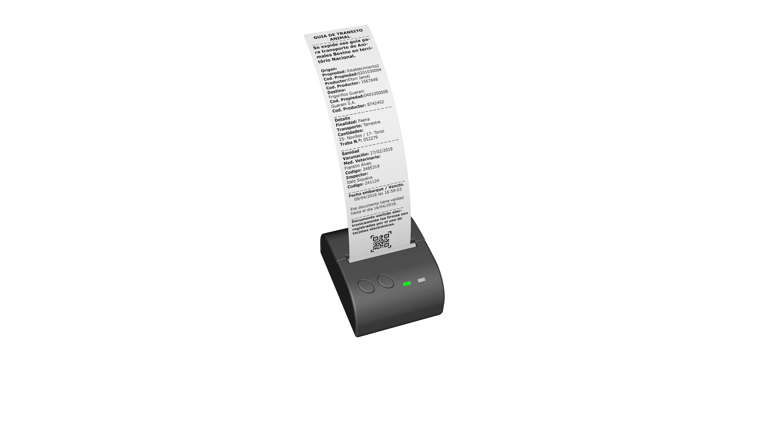

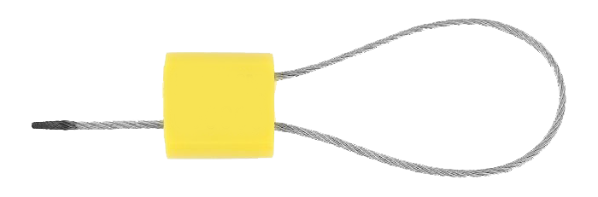


EMISIÓN DE CERTIFICADO
Para los vehículos de otras localidades al ingresar en el area de control, serán fiscalizados, sellados y recibirán el certificado de autorización de transporte.

Slide 14
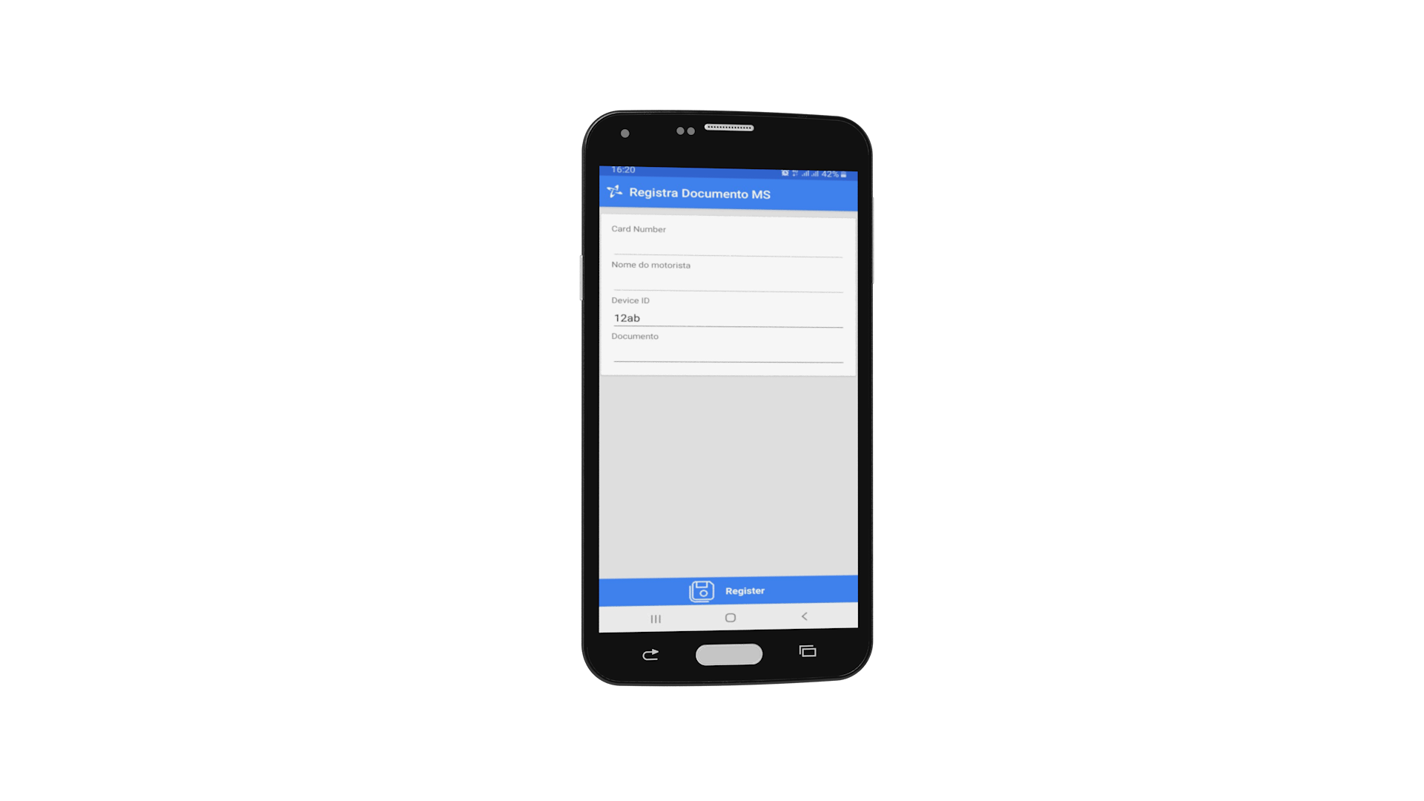
APLICATIVO
Aplicativo disponibilizado para grabación de datos (n.º de documento, ID del conductor, etc.) en el módulo vehicular.

Slide 15
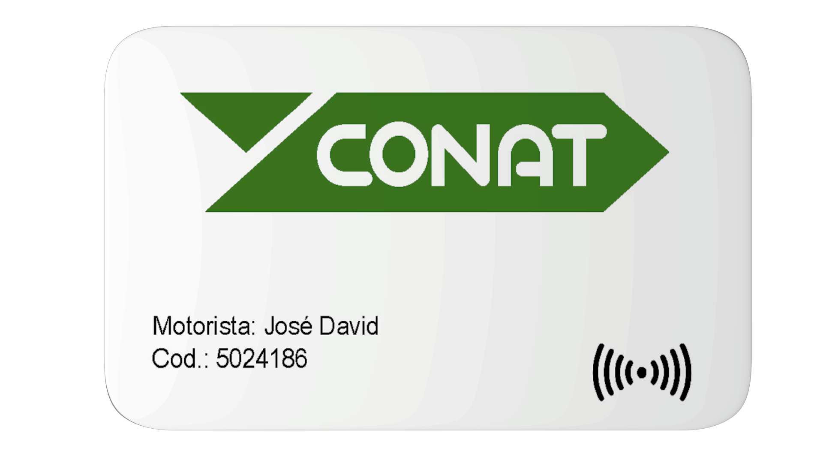

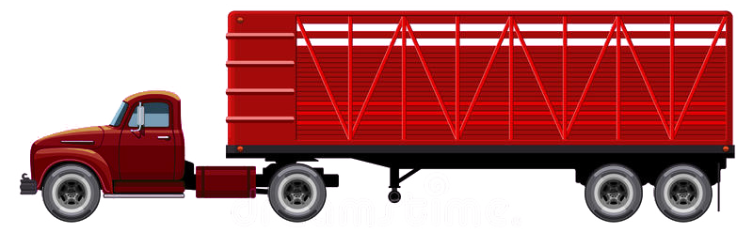
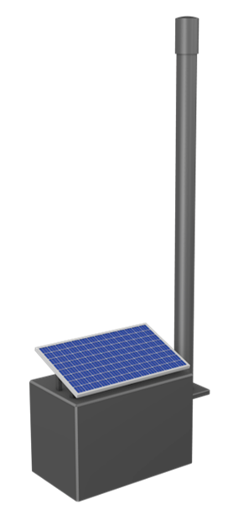
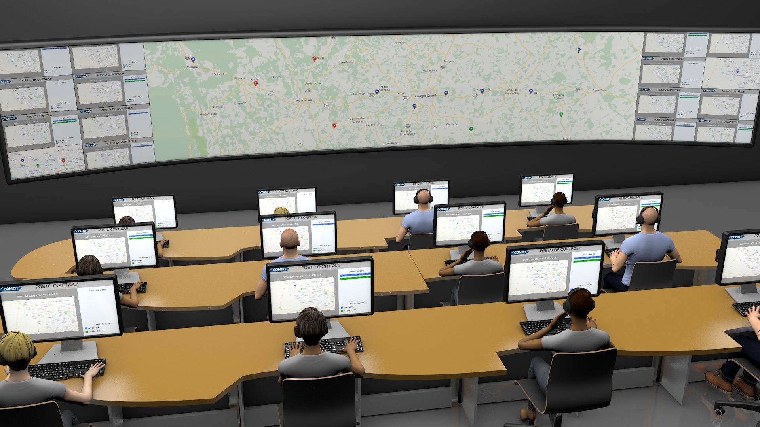
DIAGRAMA DE FUJO
AUTENTICACIÓN
ENVÍO DE DATOS E ACTIVACIÓN DEL MÓDULO
PUESTO DE CONTROL
ANTENA DE TRANSMISIÓN DE DATOS
CENTRAL DE CONTROL

Slide 16
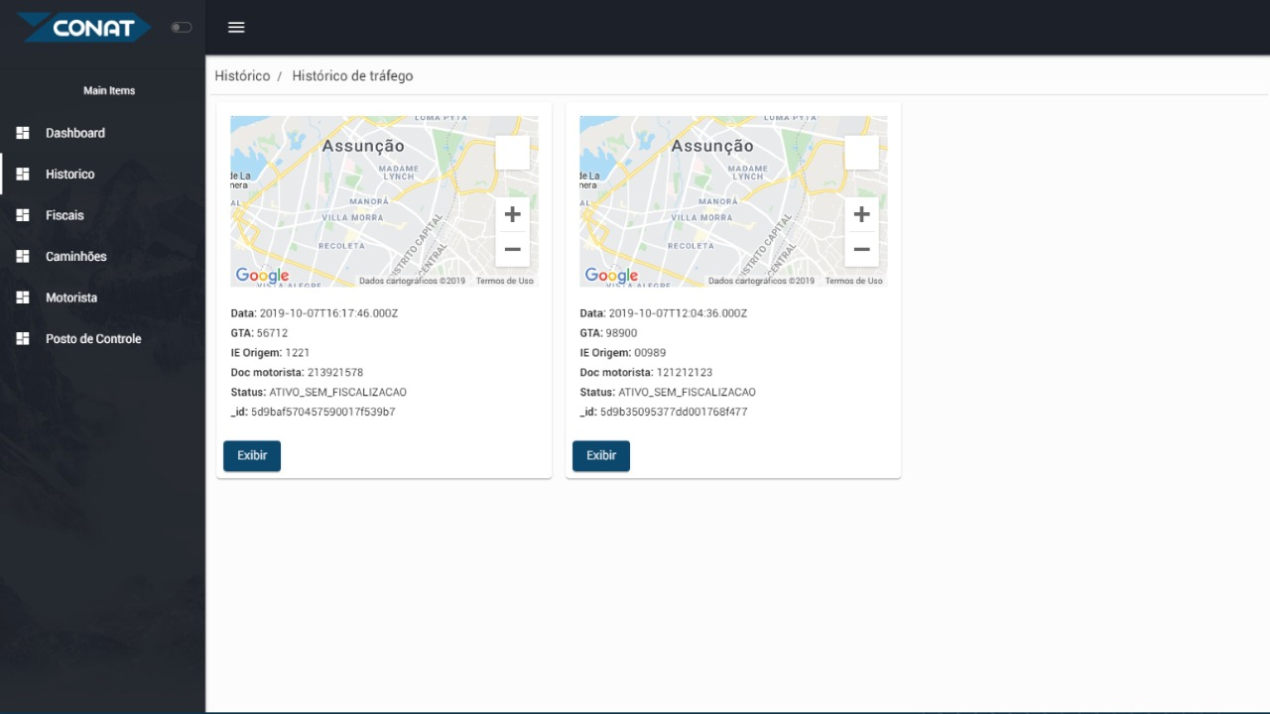
HISTORIAL
Sistema de almazenamiento de historiales del transporte. Datos encriptados.

Slide 17
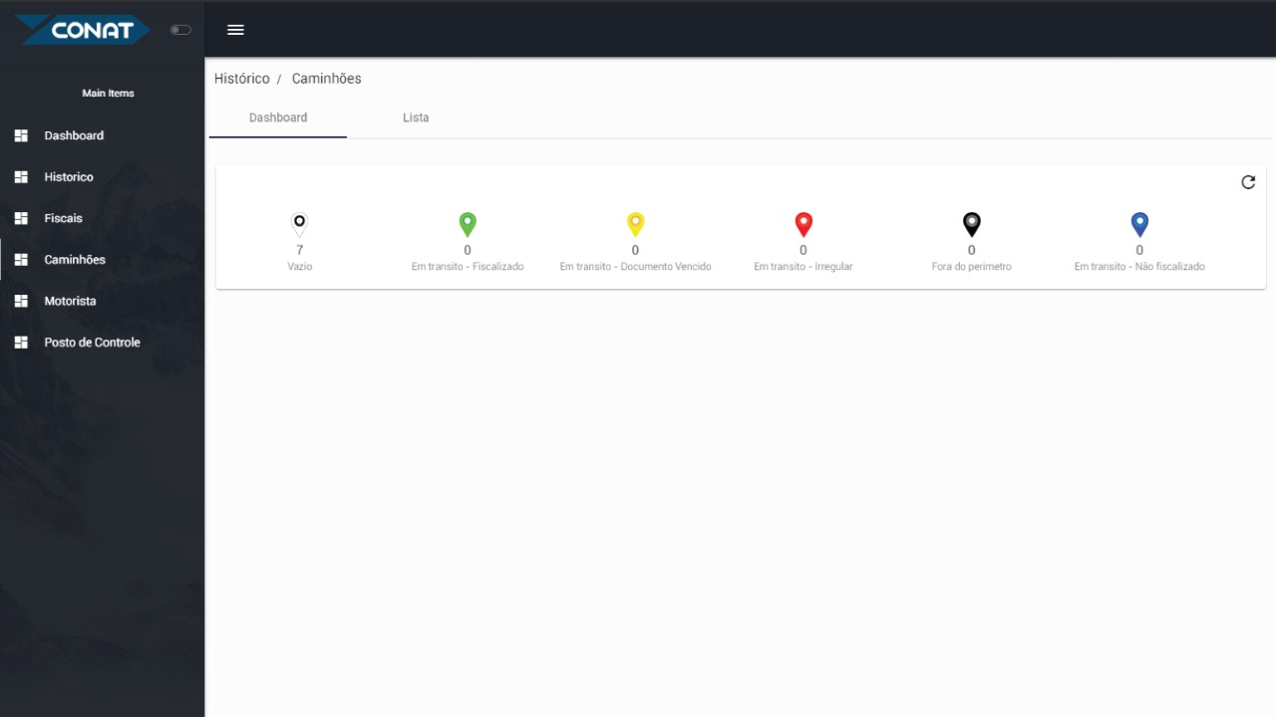
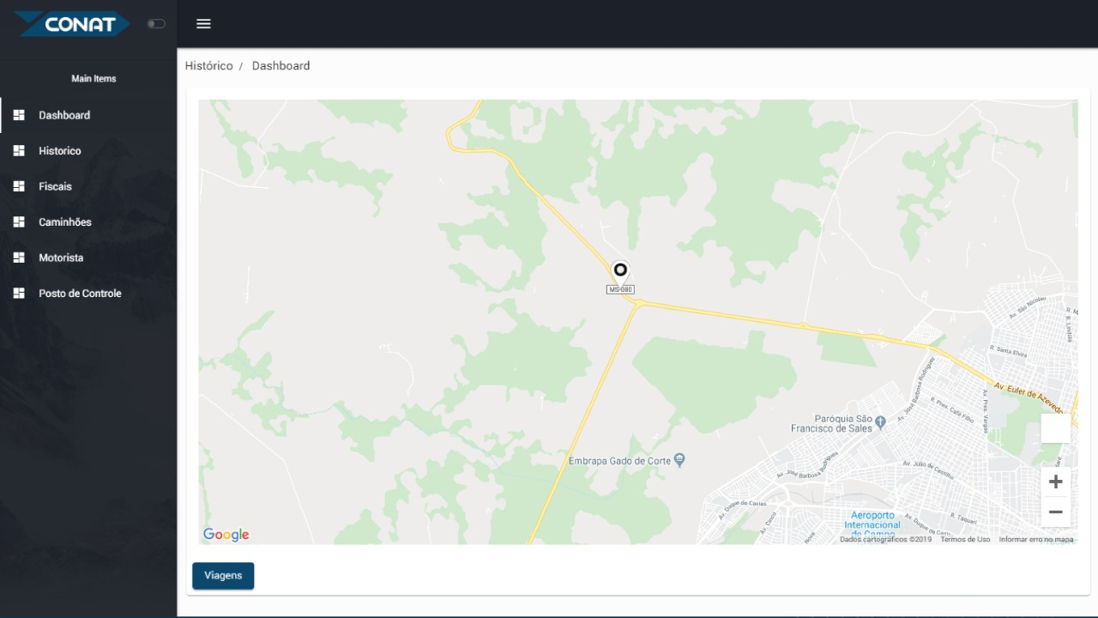
MONITOREO EN TIEMPO REAL
Sistema disponibiliza el status de cada vehiculo para la unidad de fiscalización, facilitando las inspecciones conforme cada situación.
Alertas en los casos de vehiculos que no fueron inspeccionados o están fura de la ruta autorizada

Slide 18

BENEFICIOS DE CONAT
Acompañamiento en tiempo real.
Control de transporte autorizado.
Datos encriptados.
Transacciones electrónicas utilizando tecnología bancaria.
Reduce los errores humanos.
Datos auditables.
Plataforma de servicios disponible para todas las unidades.
Sistema on-line y off-line sin perdidas de datos.
Identificación electrónica do vehículo y del conductor.
Disponibilidad de informaciones 24h x 7d.

